Slide 1
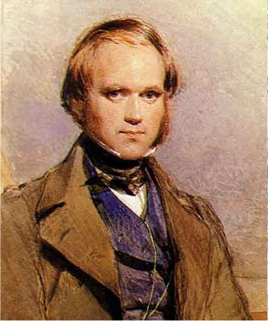
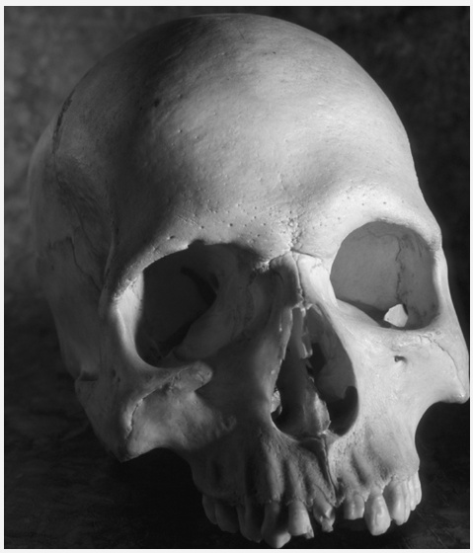
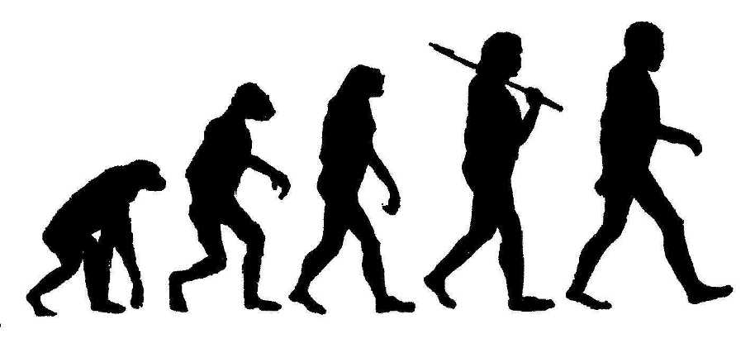
BAB 4
TEORI EVOLUSI
MEKANISME EVOLUSI

Slide 2
Tujuan Pembelajaran
Setelah mempelajari bab ini, siswa diharapakan dapat :
Menghitung frekuensi gen dalam suatu populasi dengan menggunakan Hukum Hardy-Weinberg.

Slide 3
MEKANISME EVOLUSI
Evolusi menunjukkan perubahan makhluk hidup secara bertahap dalam jangka waktu yang lama dan perlahan-lahan yang terjadi dari generasi ke generasi.
Mekanisme evolusi berdasarkan tempat terjadinya evolusi.
Pertama, evolusi tidak terjadi di dalam individu.
Contohnya, kalaupun manusia berasal dari makhluk sebelum manusia (katakanlah sejenis kera), hendaknya jangan dibayangkan bahwa individu kera berangsur-angsur berubah menjadi individu manusia.
Kedua, evolusi terjadi di dalam populasi.
Pada peristiwa evolusi terjadi estafet pewarisan sifat orang tua kepada anak melalui ratusan bahkan ribuan generasi populasi yang berbeda.
Populasi itulah yang merupakan tempat terjadinya perubahan evolusi.

Slide 4
Mutasi Gen
Mutasi gen merupakan perubahan struktur kimia gen (DNA) yaitu pada basa nukleotidanya, yang menyebabkan perubahan sifat pada suatu organisme dan bersifat menurun. Pemahaman mengenai mutasi gen dapat dijelaskan lebih lanjut dengan mempelajari angka laju mutasi dan frekuensi gen dalam populasi.
Angka laju mutasi merupakan angka yang menunjukkan banyaknya gen yang bermutasi dari seluruh gamet yang dihasilkan oleh satu individu suatu spesies. Angka laju mutasi suatu spesies biasanya sangat rendah, yaitu rata-rata 1 : 100.000.

Slide 5
Hal ini berarti pada setiap 100.000 gamet terdapat satu gen yang bermutasi. Meskipun angka laju mutasi sangat kecil, namun tetap menjadi salah satu mekanisme evolusi yang penting. Alasannya :
setiap gamet dapat mengandung beribu-ribu gen;
setiap individu mampu menghasilkan ribuan bahkan jutaan gamet; dan
jumlah tiap generasi dalam suatu populasi individu sangat banyak.
Umumnya mutasi bersifat merugikan. Peluang terjadinya mutasi yang menguntungkan hanya sekitar 1 : 1.000, yang berarti pada setiap 1.000 kali mutasi, hanya ada satu mutasi yang menguntungkan. Meskipun peluang mutasi yang menguntungkan kecil, namun karena jumlah generasi selama populasi spesies tersebut hidup besar, maka jumlah mutasi yang menguntungkan juga besar.

Slide 6
Mutasi dikatakan menguntungkan kalau mutasi:
a. menghasilkan spesies yang adaptif dan
b. menghasilkan spesies yang mempunyai vitalitas (daya hidup) dan viabilitas (kelangsungan hidup) yang tinggi.
Mutasi dikatakan merugikan bila mutasi:
a. menghasilkan alel yang mengakibatkan mutasi letal (mematikan),
b. menghasilkan spesies yang tidak adaptif, dan
c. menghasilkan spesies yang mempunyai vitalitas rendah.

Slide 7
Mutasi yang menyebabkan timbulnya alel letal, misalnya alel letal yang bersifat resesif. Pengaruh gen letal resesif ini hanya tampak bila berada dalam keadaan homozigot, namun tidak tampak pada keadaan heterozigot. Gen resesif ini akan tetap ada dalam populasi dan seleksi alam hanya akan bekerja pada individu-individu yang homozigot.
Perbandingan frekuensi (penyebaran) alel dominan yang non letal dan alel resesif yang letal dapat diketahui dengan menghitung frekuensi alel populasinya. Atau, perbandingan frekuensi genotip homozigot terhadap frekuensi genotip heterozigot pada gen non letal maupun gen letalnya dapat diketahui dengan menghitung frekuensi gen (genotip) populasinya.

Slide 8
Frekuensi alel dan Frekuensi gen (genotip) populasi.
Frekuensi alel merupakan perbandingan alel satu dengan alel yang lainnya untuk suatu karakter atau sifat tertentu (biasanya disimbulkan dengan satu huruf misalnya A, a) dalam suatu populasi.
Sebaliknya, frekuensi gen merupakan perbandingan gen satu dengan gen yang lainnya untuk suatu karakter atau sifat tertentu (biasanya disimbulkan dengan dua huruf misalnya AA, Aa, aa) dalam suatu populasi.
Setiap populasi mempunyai gene pool masing-masing.
Gene pool populasi merupakan total seluruh (kumpulan gen) di dalam suatu populasi pada suatu waktu tertentu.

Slide 9
Gene pool terdiri dari seluruh alel pada seluruh lokus gen pada seluruh individu dari populasi.
Pada spesies yang diploid, masing-masing lokusnya diwakilkan dua kali dalam genom suatu individu, yang mungkin homozigot atau heterozigot untuk lokus-lokus yang homolog.
Jika seluruh anggota suatu populasi homozigot untuk alel yang sama, maka alel tersebut dikatakan sebagai alel yang tetap dalam gene pool.
Namun biasanya ada dua alel atau lebih untuk tiap gen, masing-masing mempunyai suatu frekuensi relative (proporsi) tersendiri dalam gene pool.

Slide 10
Hukum Hardy-Weinberg
Godfrey Harold Hardy dan Wilhelm Weinberg tahun 1908 secara terpisah menemukan dasar-dasar frekuensi alel dan genetik dalam suatu populasi. Prinsip yang berupa pernyataan teoritis tersebut dikenal sebagai hukum (prinsip kesetimbangan) Hardy-Weinberg. Pernyataan itu menegaskan bahwa frekuensi alel dan genotip suatu populasi (gene pool) selalu konstan dari generasi ke generasi dengan kondisi tertentu.
Kondisi-kondisi yang menunjang Hukum Hardy-Weinberg sebagai berikut:
1). Ukuran populasi harus besar
2). Ada isolasi dari polulasi lain
3). Tidak terjadi mutasi
4). Perkawinan acak
5). Tidak terjadi seleksi alam
Formulasi hukum Hardy-Weinberg dapat dijelaskan berikut ini.

Slide 11
Frekuensi gen adalah perbandingan antara suatu gen atau genotipe dengan gen atau genotipe yang lain di dalam suatu populasi.
Andaikan frekuensi alel A p, frekuensi alel a q,maka kemungkinan kombinasi spermatozoa dan sel telur heterozigot Aa X Aa (p + q)² = 1 p + q =1 p = 1– q.
Jumlah = p²(AA)+ 2pq (Aa) + q ²(aa)

Slide 12
1. Menghitung frekuensi gen kodominan
Dari 1000 orang penduduk yang diperiksa golongan darahnya berdasarkan sistem MN, didapatkan 640 orang bergolongan M, 320 orang Mn, dan 40 orang N. Berapakah frekuensi alel LM dan LN dalam populasi itu?
Misal p = frekuensi untuk alel LM, q = frekuensi untuk alel LN. Menurut hukum Hardy-Weinberg:
Jadi: frekuensi alel L ^{M} = p = 0,8
frekuensi alel L ^{N} = q = 0,2

Slide 13
Faktor yang menyebabkan terjadinya perubahan keseimbangan frekuensi gen
Perkawinan Tak Acak
Tidak ada perkawinan yang benar-benar acak. Umumnya dipengaruhi faktor pilihan.
2. Migrasi
Individu yang meninggalkan populasi akan membawa alel keluar. Individu yang masuk ke dalam populasi akan membawa alel. Pergerakan alel antarpopulasi disebut arus gen.

Slide 14
3. Hanyutan Genetik
Perubahan frekuensi alel akibat adanya populasi kecil
yang memisah dari populasi besar.
4. Seleksi Alam
organisme yang dapat menyesuaikan diri dengan lingkungannya yang baru akan dapat mempertahankan kelangsungan hidupnya
organisme yang tidak dapat menyesuaikan diri dengan lingkungannya baru akan mati atau pindah ke daerah lain yang tidak mengalami perubahan lingkungan.

Slide 15
Contoh adaptasi terjadi pada populasi ngengat malam Biston betularia.

Slide 16
Pengaruh antibiotik pada resistensi bakteri
Contoh lainnya adalah:
- bentuk leher yang panjang dari jerapah dapat mencapai daun pada pohon yang tinggi.
- bentuk burung puyuh dan warnanya sesuai dengan tanah yang bergumpalgumpal.

Slide 17
Apabila lebih banyak alel ikut mengambil peranan, maka dalam persamaan harus ditambah lebih banyak symbol. Misalnya pada golongan darah system ABO dikenal tiga alel yaitu IA , IB dan i . Andaikan p menyatakan frekuensi alel IA , q untuk frekuensi alel IB dan r untuk frekuensi alel i , maka persamaan menjadi ( p + q + r ) = 1. Hukum Ekuilibrium Hardy-Weinberg untuk golongan ABO berbentuk sebagai berikut.
a. Berapakah frekuensi alel I^{A} , I^{B} , dan i pada masing-masing populasi tersebut ?
b. Dari 320 orang yang bergolongan darah A itu, berapakah diperkirakan homozigotik I^{A} I^{A} ?
c. Dari 150 orang bergolongan darah B itu, berapakah diperkirakan heterozigotik I^{B} i ?
Penyelesaian untuk persoalan diatas sebagai berikut.
Andaikan
p = frekuensi untuk alel IA ,
q = frekuensi untuk alel IB ,
r = frekuensi untuk alel i,

Slide 18
maka menurut hukum Hardy-Weinberg :
p²I^{A}I^{A} + 2prI^{A} + q2I^{B}I^{B} + 2qrI^{B}i + 2pqI^{A}IB + r2iir² = frekuensi golongan O = ⁴⁹⁰/₁₀₀₀ = 0,49 ; r = √ 0,49 = 0,7 ( p +r)² = frekuensi golongan A + golongan O ( p + r )² = ³²⁰⁺⁴⁹⁰/₁₀₀₀ = 0,81( p + r ) = √0,81 = 0,9p = 0,9 – 0,7 = 0,2Oleh karena ( p + q + r ) = 1, maka q = 1 – (p + q) = 1 – (0,2 + 0,7) = 0,1 Dengan demikian, frekuensi alel I^{A} = p adalah 0,2; frekuensi alel I^{B}= q = 0,1 ; danfrekuensi alel 1 = r = 0,7
Frekuensi genotip I^{A}I^{A} = p² = (0,2)²= 0,04. Jadi dari 320 orang bergolongan A yang diperkirakan homozigotik I^{A}I^{A} = 0,04 x 1000 orang = 40 orang.
Frekuensi genotip I^{B} i = 2qr = 2 (0,1 x 0,7) = 0,14 . Jadi dari 150 orang bergolongan B yang diperkirakan heterozigotik I^{B} i = 0,14 x 1000 orang = 140 orang.

Slide 19
Hukum Hardy Weinberg untuk mencari frekuensi gen pada alela ganda (golongan darah).
(p + q + r)² = 1
p² + 2pr + q² + 2qr + 2pq + r² = 1
dimana p + q + r = 1
Jika langsung dianalogikan dengan golongan darah ABO, maka rumus hukum Hardy Weinberg bisa dimodifikasi sebagai berikut:
(A + B + O)² = 1
A² + 2AO + B² + 2BO + 2AB + O² = 1
dimana A + B + O = 1

Slide 20
Keterangan:
A² = AA = A homozigot
2AO = A heterozigot
B² = BB = B homozigot
2BO = B heterozigot
2AB = gol AB
O² = OO = gol O
Nah, lebih enakan gitu.
Jadi nanti kalo ngitung tinggal masukan ke rumus tersebut.

Slide 21
Terus, misalnya saja contoh soalnya begini.
SMA HARAPAN MANDIRI memiliki 2000 siswa dengan komposisi golongan darah sebagai berikut:
– golongan A = 800 siswa
– golongan B = 540 siswa
– golongan AB = 480 siswa
Pertanyaan:
a. Berapa frekuensi gen A, B, dan O?
b. Berapa jumlah siswa yang memiliki golongan darah B heterozigot?

Slide 22
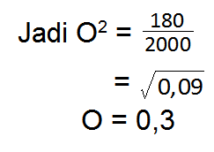
Seperti contoh yang dulu, pertama harus dicari dari golongan yang resesif dulu, yaitu golongan darah O. Pada contoh di atas jumlah golongan O tidak disebutkan, tetapi kamu bisa mencarinya kan? (Iya, anak SD aja bisa). Jumlah total golongan darah A + B + AB = 1.820 siswa, jadi golongan O = 180
Golongan O = I^{O}I^{O} = OO = O².

Slide 23
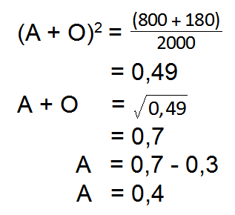
Bila sudah ketemu frekuensi gen O, kamu bisa cari A atau B dulu. Terserah yang mana. Misalnya kita cari yang A dulu, maka tambahkan jumlah golongan A dengan golongan O. Jadinya begini:

Slide 24
Nah, sudah ketemu A dan O. Sekarang untuk mencari B masukkan ke sini A + B + O = 1.
Jadi B = 1 – (A + O)
= 1 – 0,7
B = 0,3
Jadi jawaban pertanyaannya adalah:
a. Frekuensi gen A = 0,4 B = 0,3 dan O = 0,3
b. Jumlah siswa golongan A heterozigot = 2AO
A hetero = (2 . 0,4 . 0,3) x 2000 = 0,24 x 2000
A hetero = 480 siswa
Gimana? Gampang ya

Slide 25
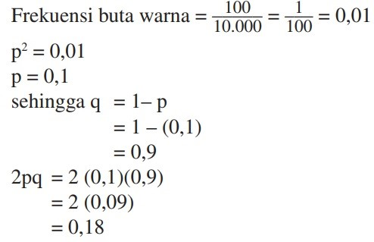
Jika frekuensi perempuan buta warna adalah 100 dari 10.000 orang. Berapakah banyaknya perempuan normal yang heterozigot dalam populasi tersebut?
A. 1.200 ORANG
B. 600 Orang
c. 800 Orang
d. 1.800 Orang
e. 1.600 Orang
Diketahui :
Jadi, jumlah perempuan normal heterozigot adalah 0,18 × 10.000 = 1.800 orang.

